Slide 1
Развитие туристического потенциала Юрьев-Польского района
2021

Slide 2
Муниципальная программа «Развитие культуры и туризма муниципального образования Юрьев-Польский район» период реализации 2021-2025 годы (утверждена постановлением администрации МО Юрьев-Польский район от 17.07.2020 № 616)

Slide 3
Цели и задачи
Развитие туристского потенциала и формирование комфортной туристской среды в Юрьев-Польском районе.
Повышение туристской привлекательности сельских территорий района через событийные мероприятия, экскурсии на объекты истории и культуры, знакомство с производством личных подсобных хозяйств и духовным святыням православия.
Продвижение брендов и турпродуктов Юрьев-Польского района, через областные гранты и конкурсы.
Повышение активности населения при проведении голосования в конкурсах на поддержку самой красивой деревни Владимирской области или новых объектов показа для туристов
Разработка и продвижение ряда событийный мероприятий и туристических программ

Slide 4
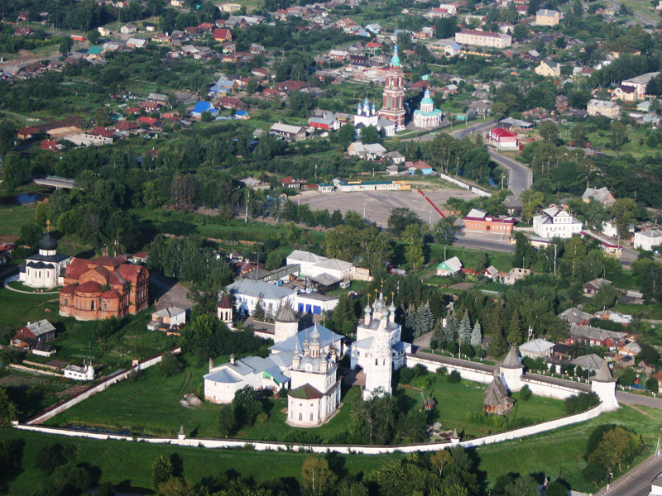

Slide 5
Виды туризма
сельский
гастрономический
паломнический
культурно-познавательный
событийный

Slide 6
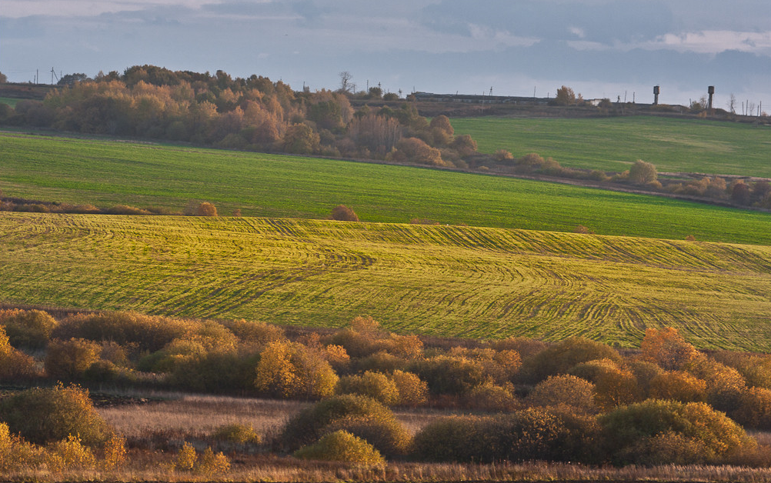

Slide 7
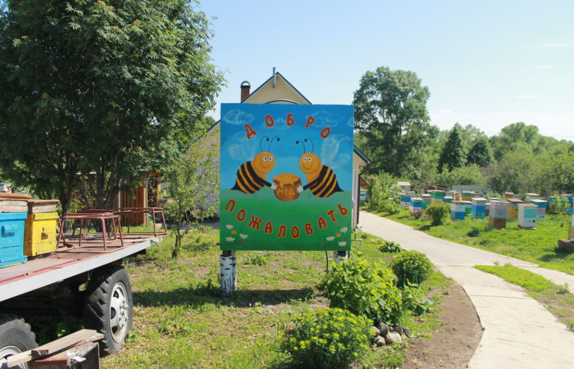
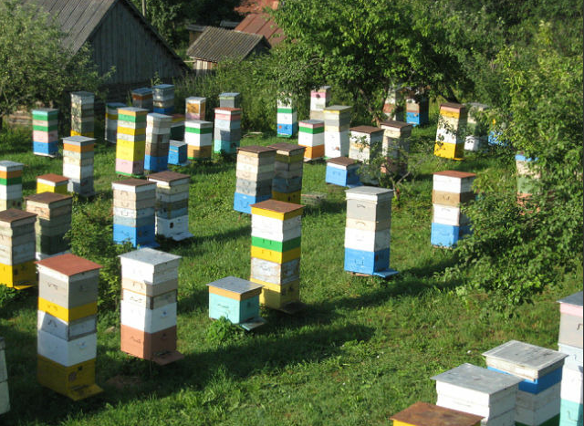
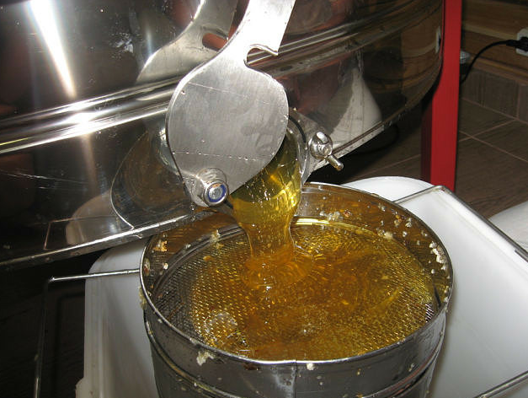
Пасека Егоровых

Slide 8
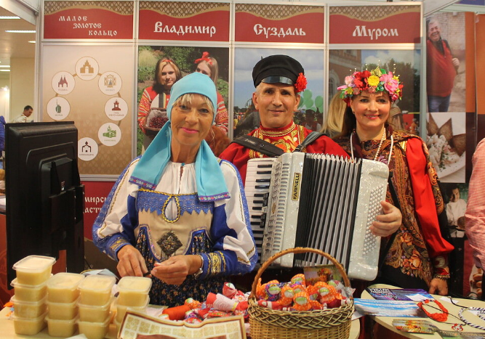
Пасека Сеняткиных

Slide 9
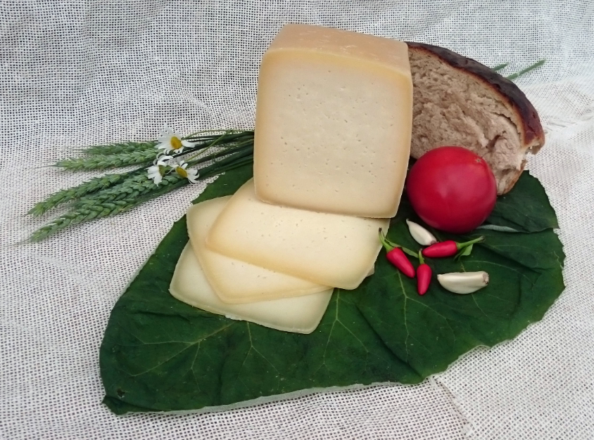
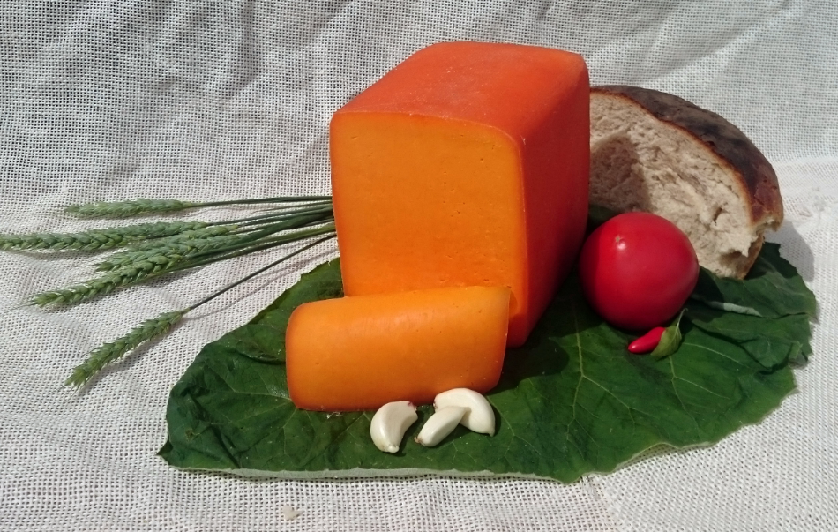
Молочный завод «Городищенские сыры»

Slide 10
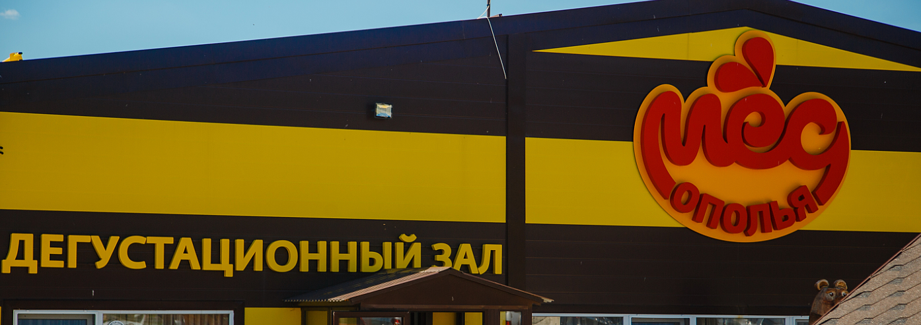
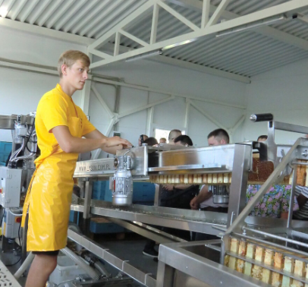
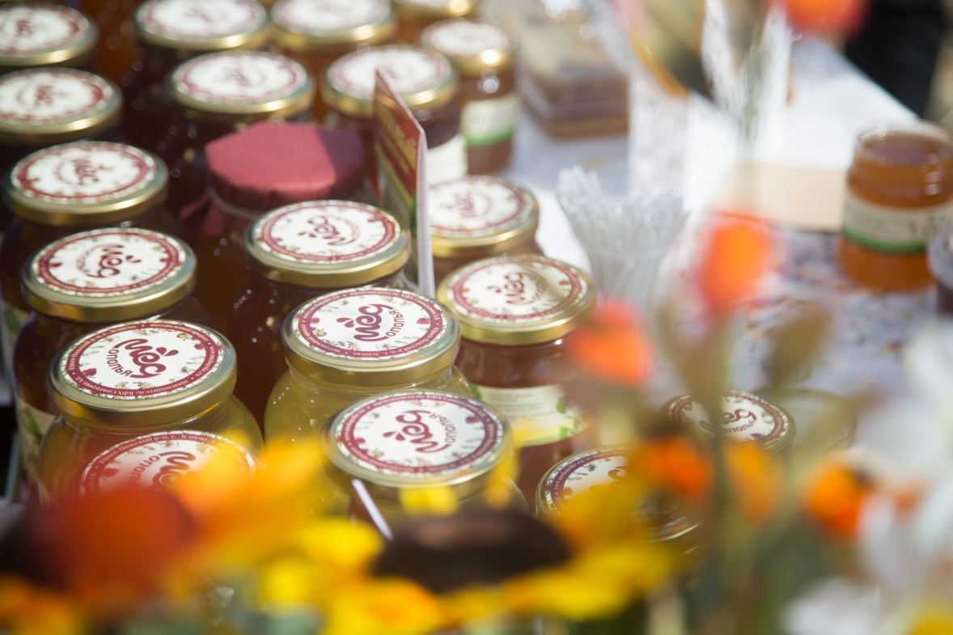
«Мёд Ополья»

Slide 11
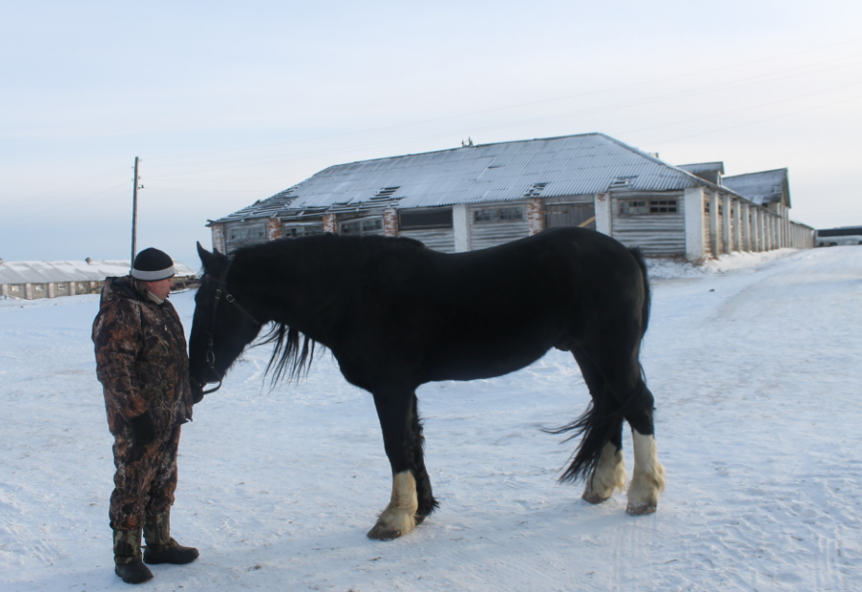
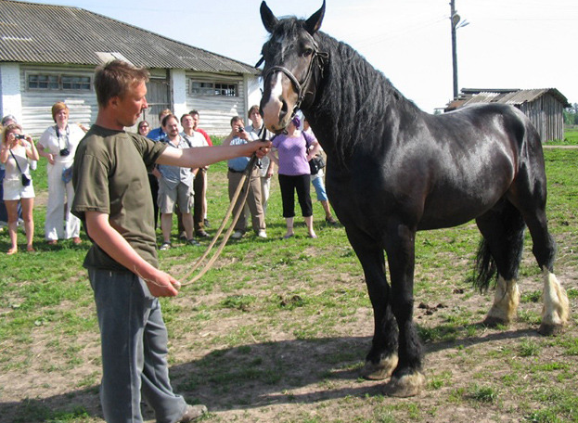
ООО «Племенной конный завод «Монастырское подворье»

Slide 12
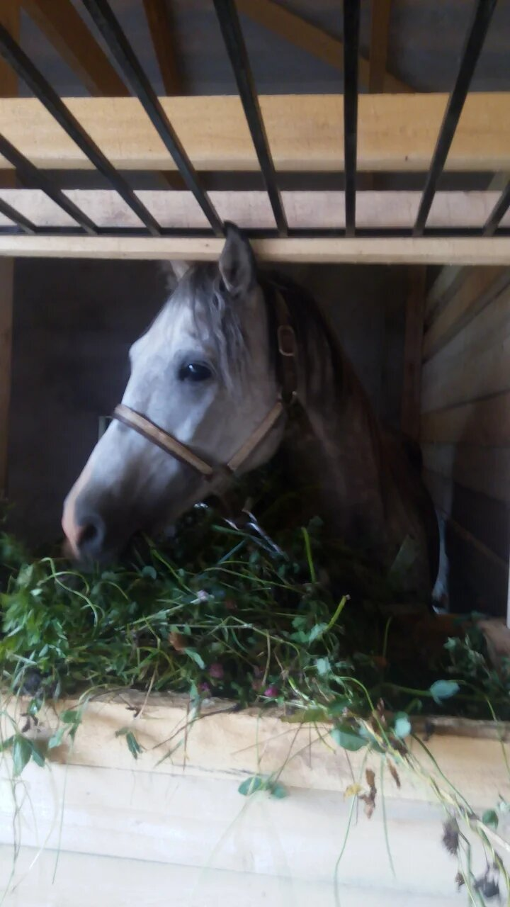
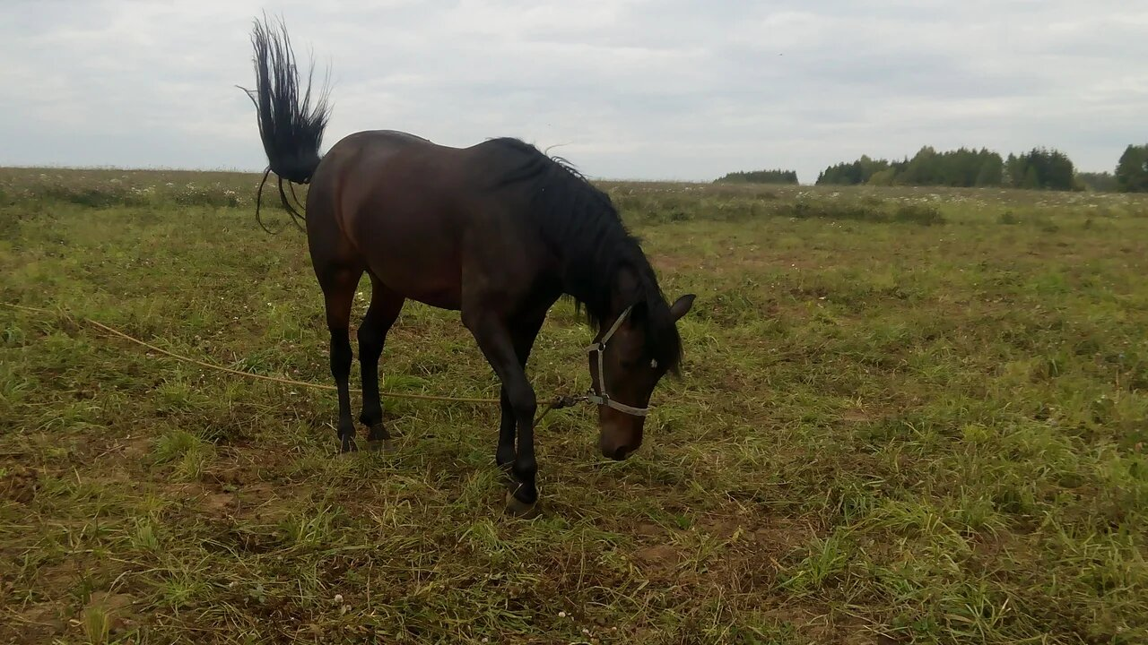
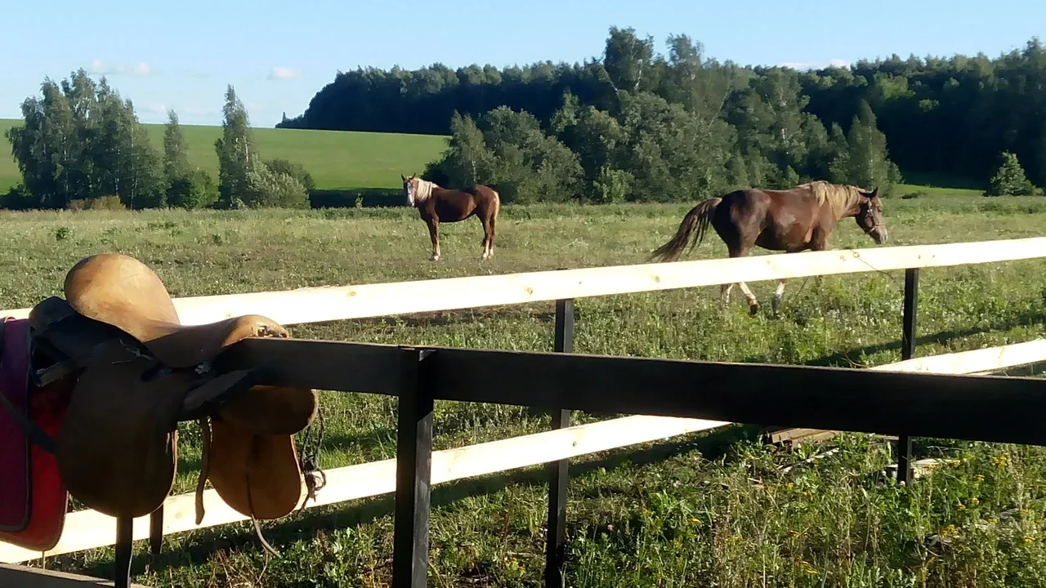
Агроферма в деревне Турсино

Slide 13
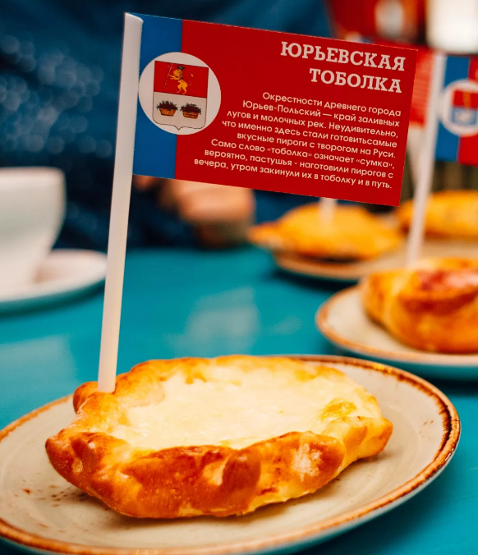
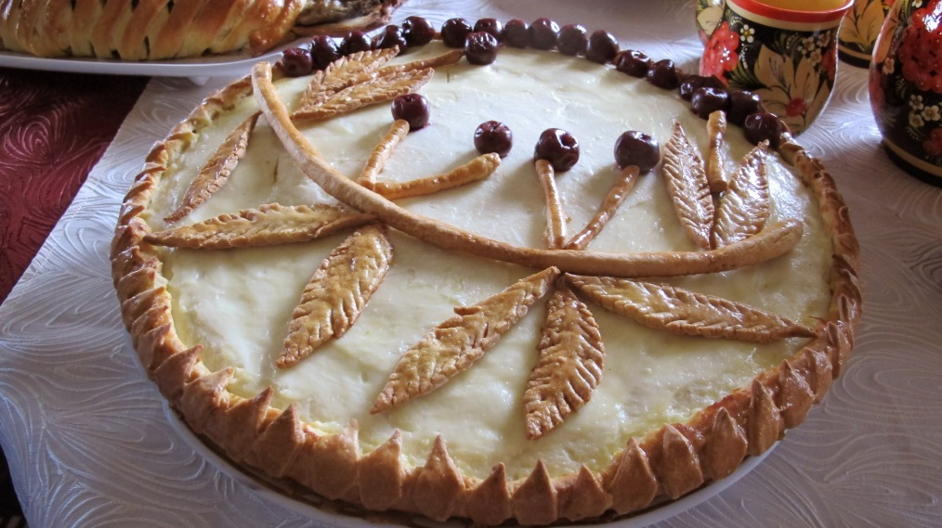

Slide 14
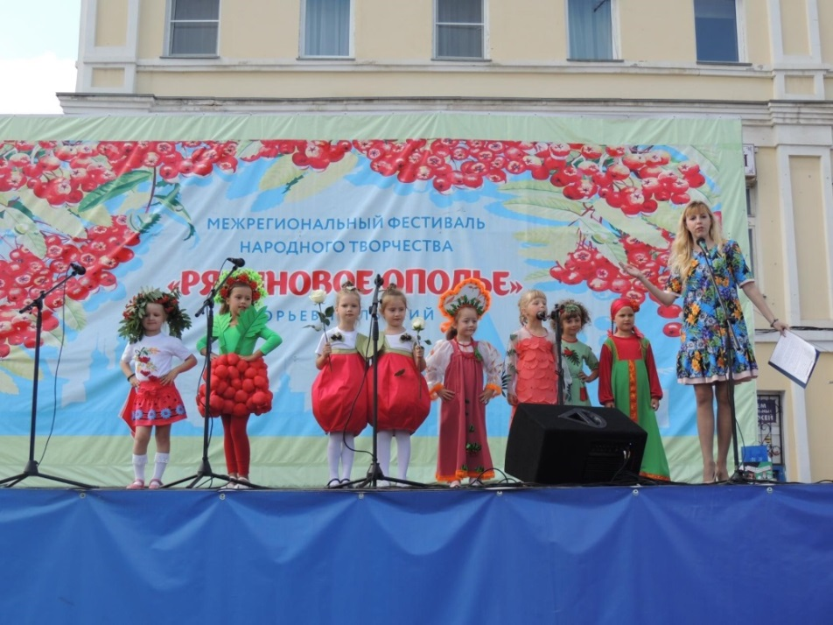
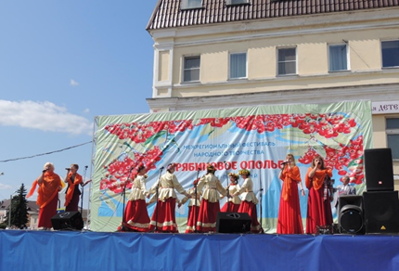
Межрегиональный фестиваль народного творчества «Рябиновое Ополье»

Slide 15
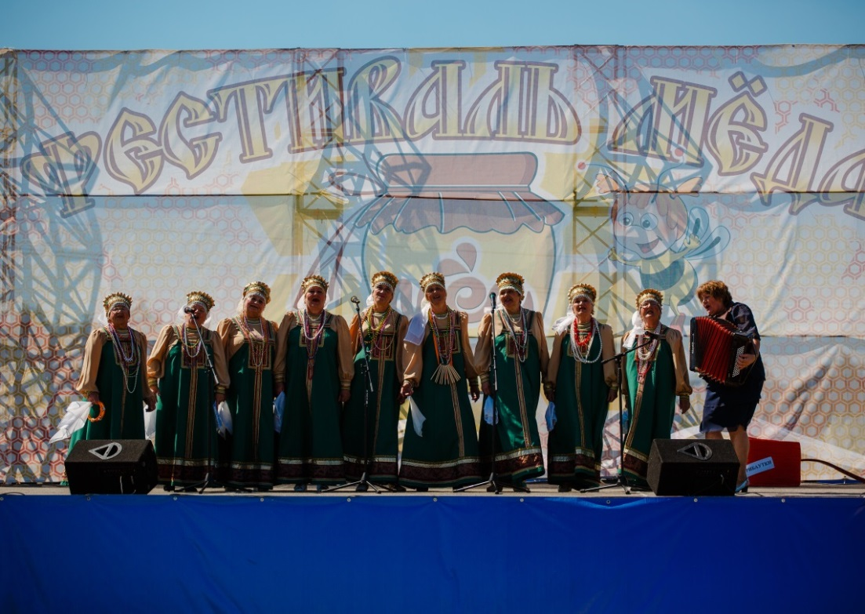
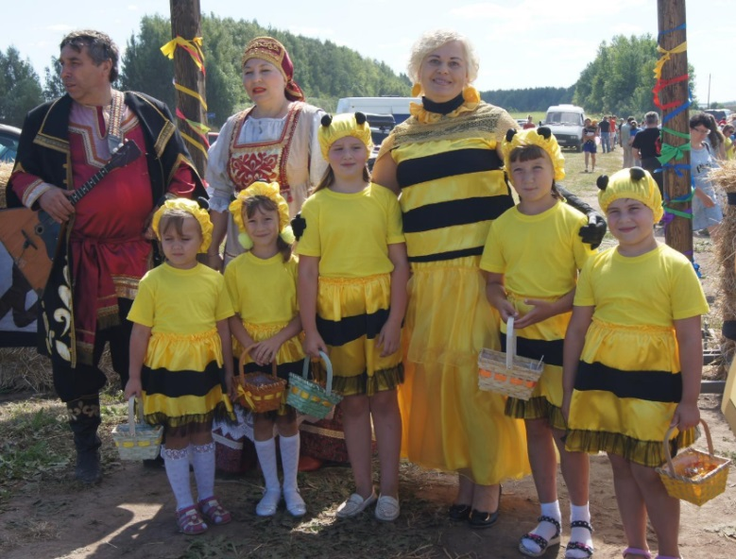
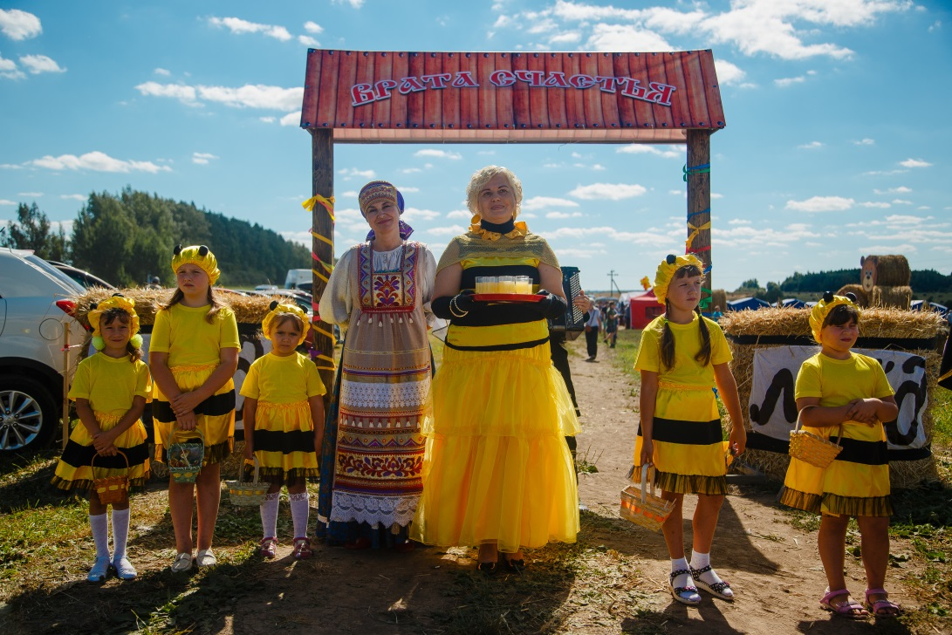
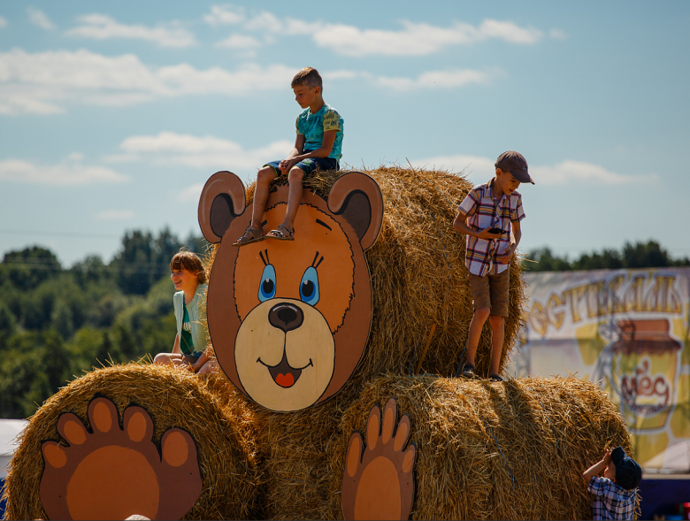
Фестиваль мёда «Медоворот»

Slide 16
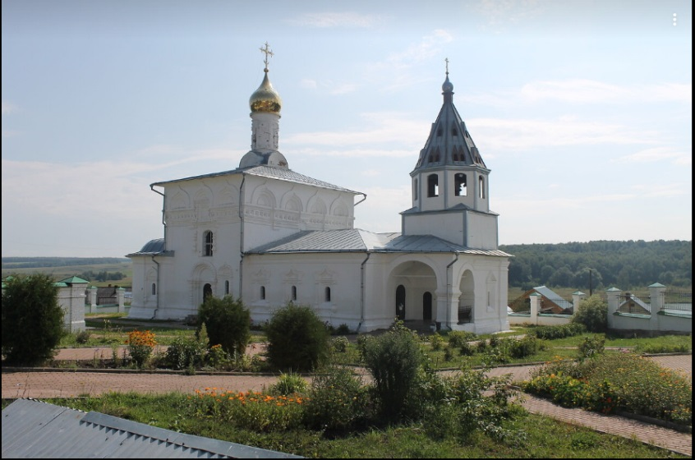
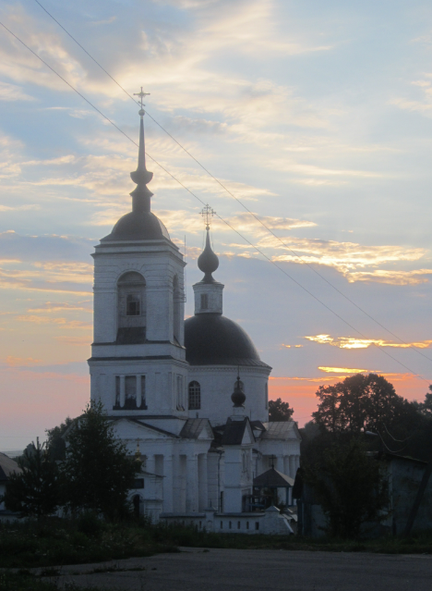
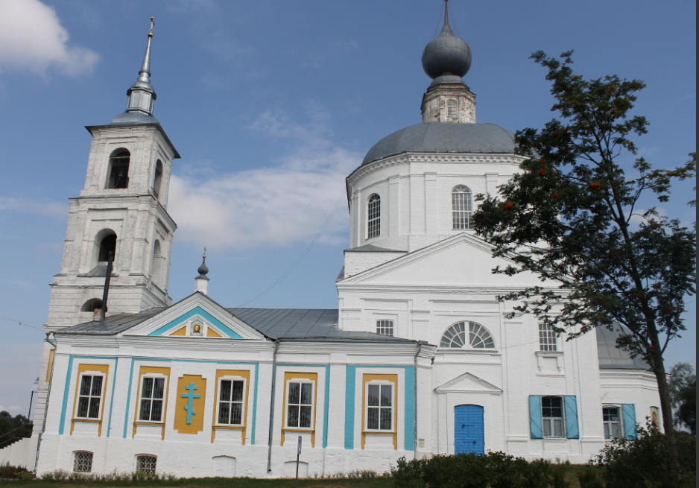
Косьмо-Яхромский мужской монастырь (с. Небылое)
Юрьев-Польский район представлен в трёх тематических маршрутах: «Духовное кольцо Владимирской Руси», «Духовные центры Ополья»,
«Путями преподобного Сергия»
Свято-Покровский храм (с. Лыково)
Свято-Никольский женский монастырь (с. Новое)

Slide 17
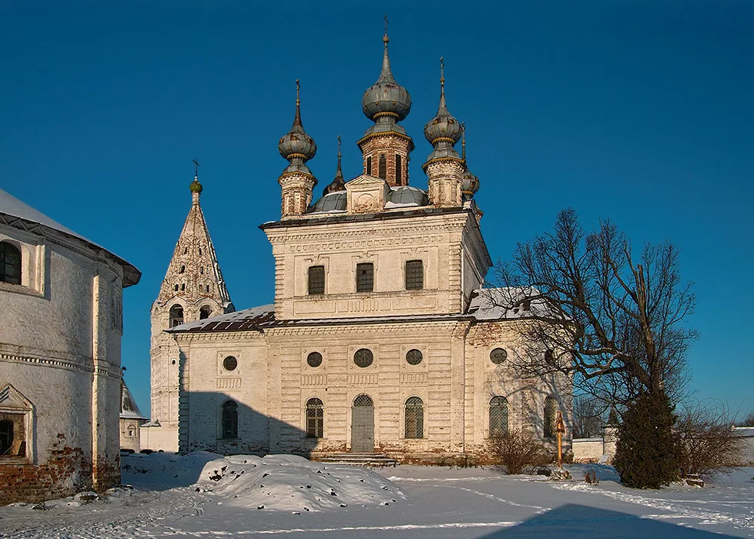
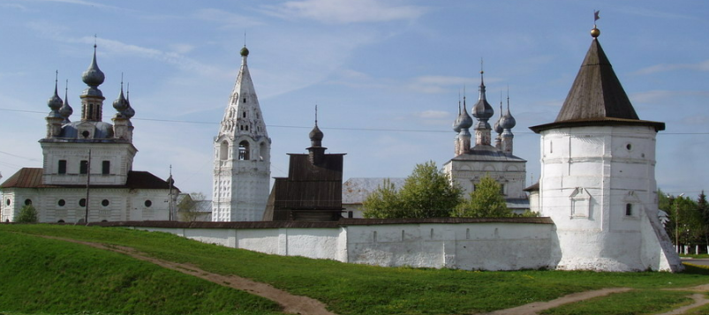
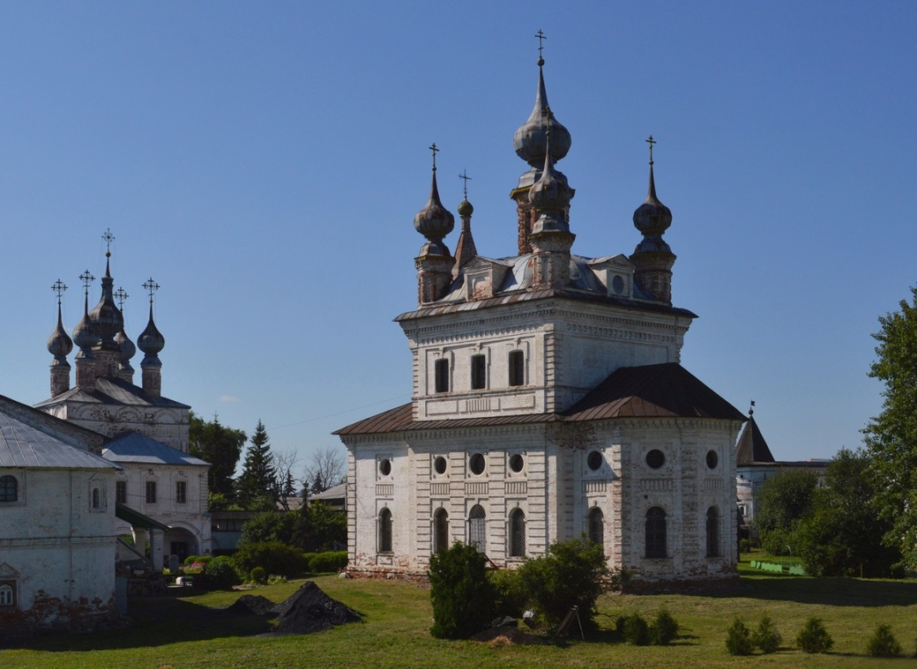
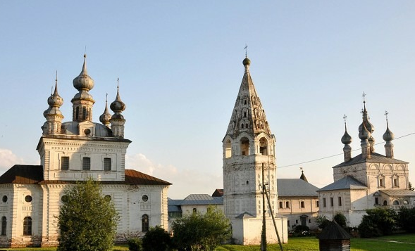
МБУК «Юрьев-Польский историко-архитектурный и художественный музей» Михайло-Архангельский монастырь

Slide 18
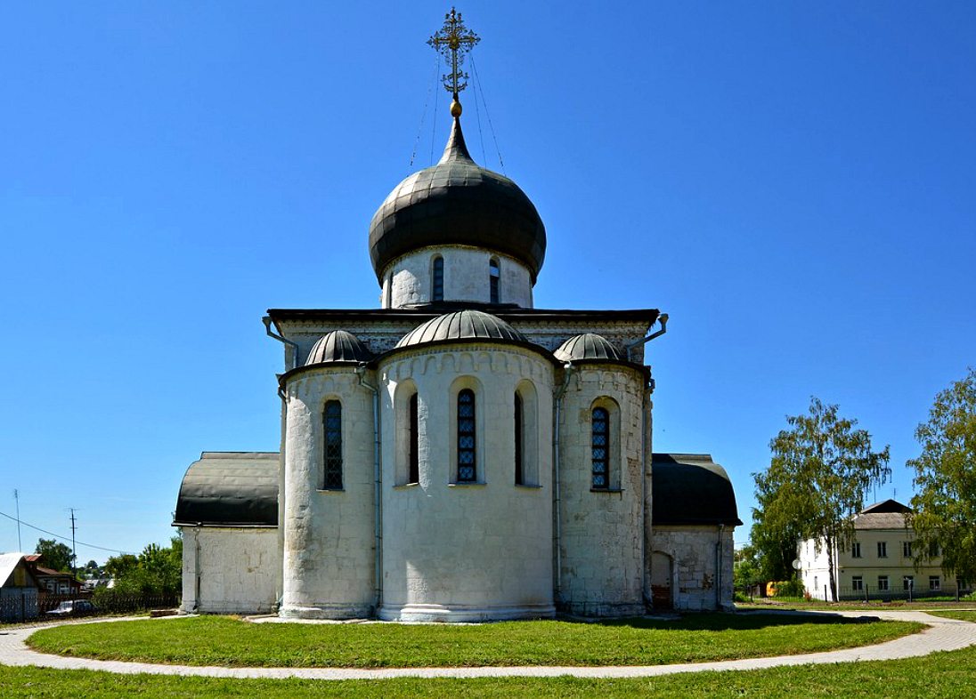
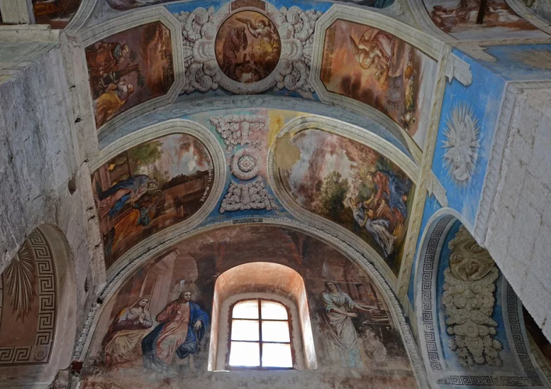
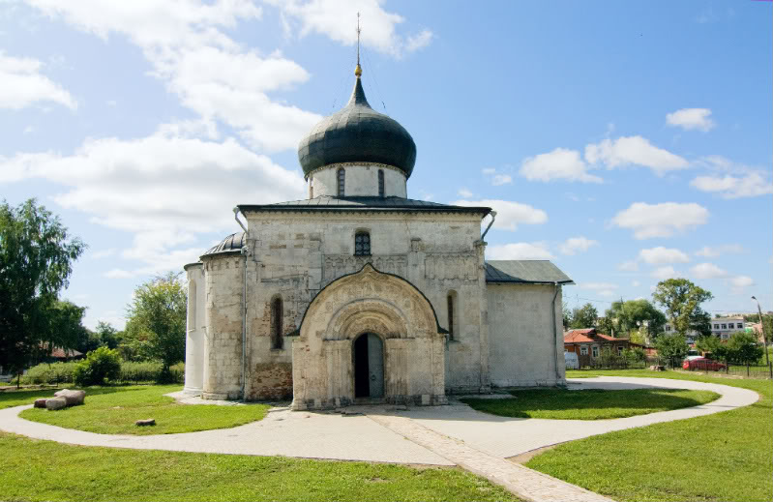
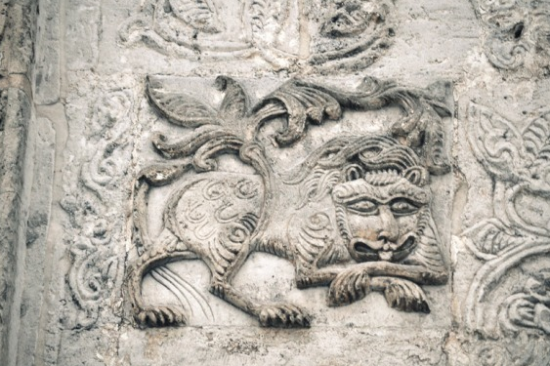
Георгиевский собор

Slide 19
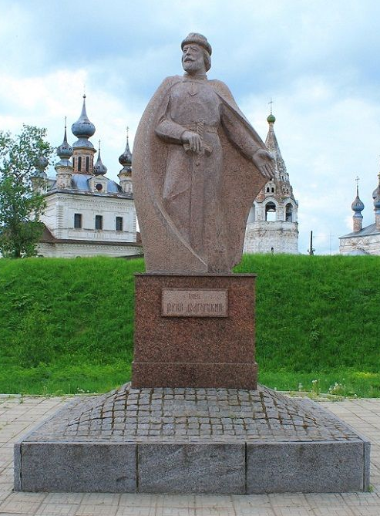
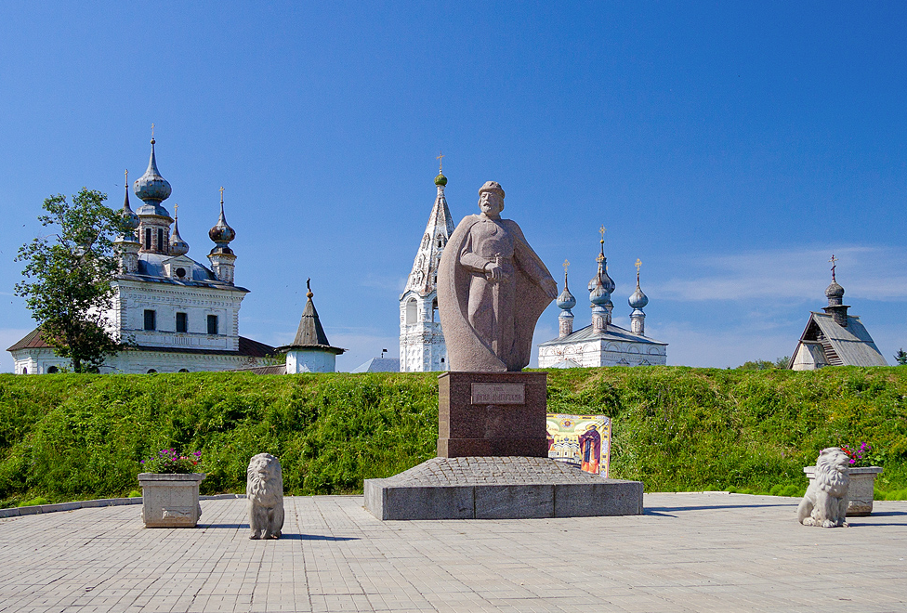
Памятник основателю города Юрию Долгорукому

Slide 20
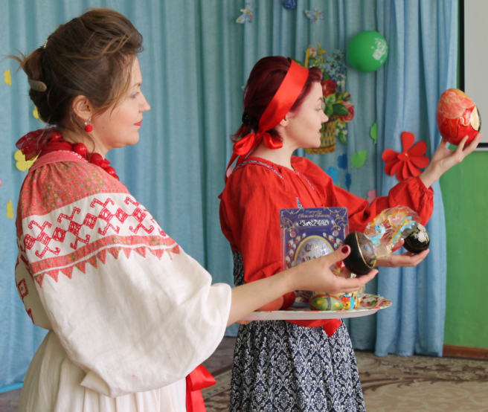
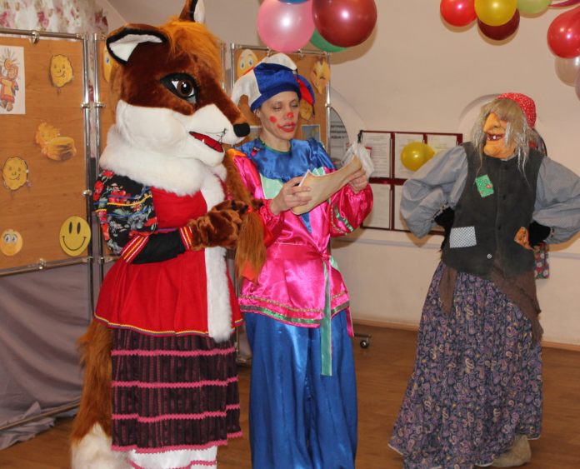
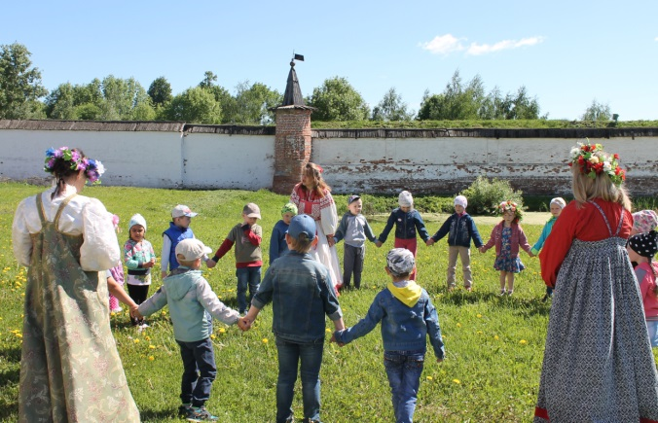
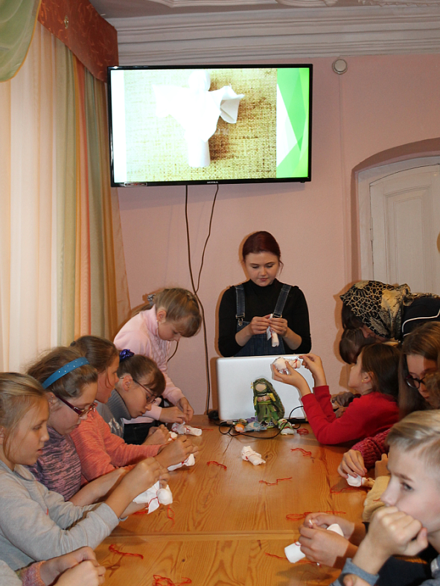
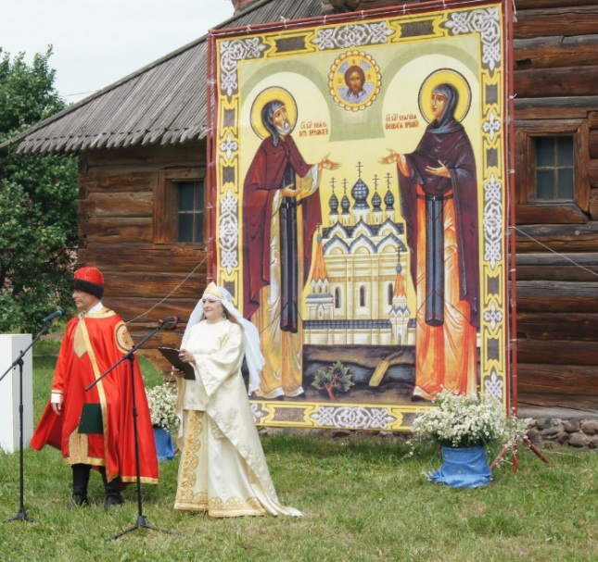
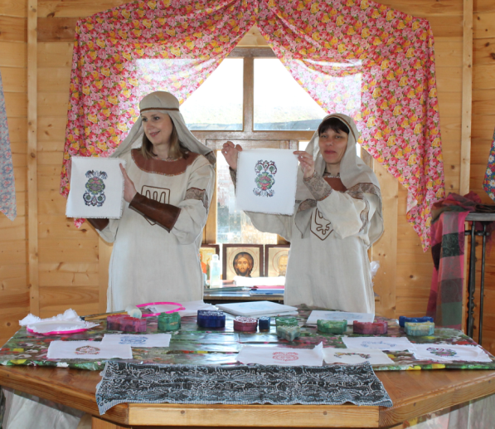
МБУК «Юрьев-Польский историко-архитектурный и художественный музей»

Slide 21
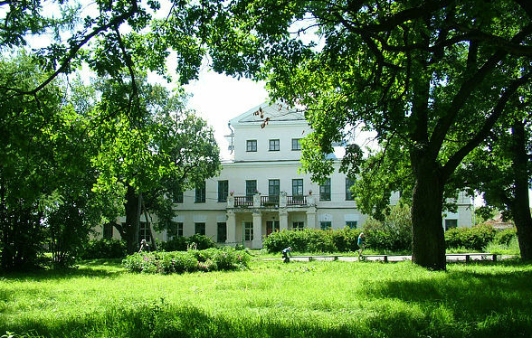
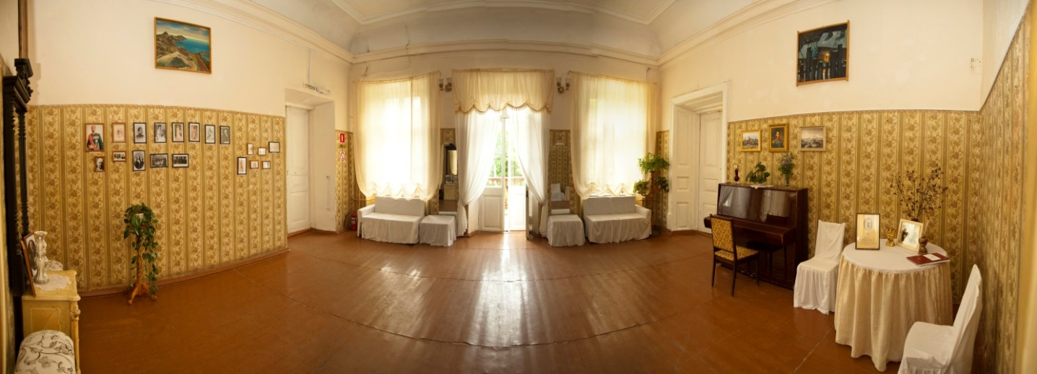
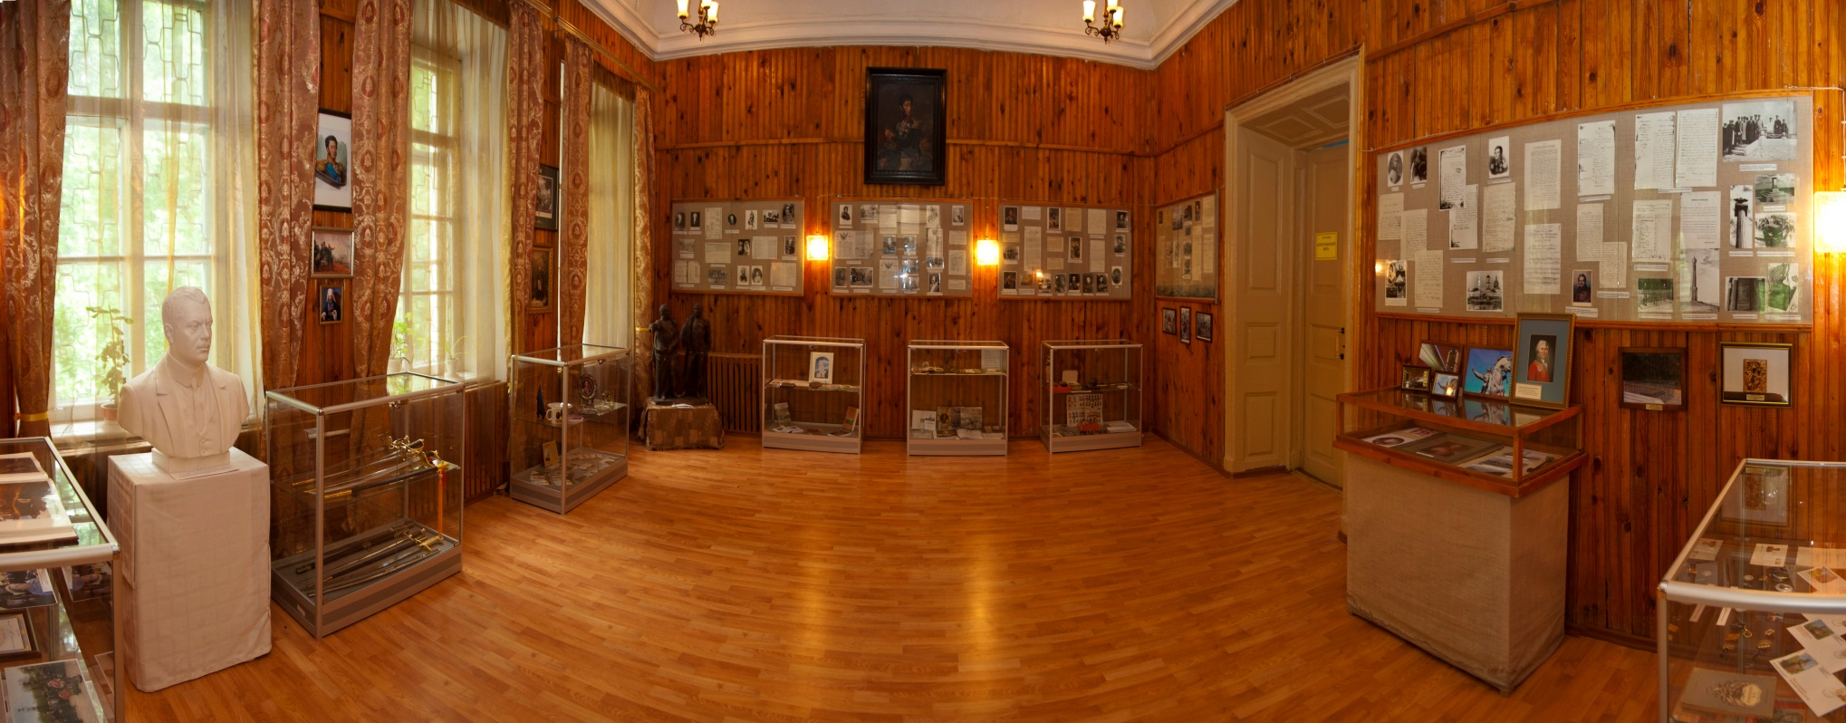
Село Сима усадьба князей Голицыных

Slide 22
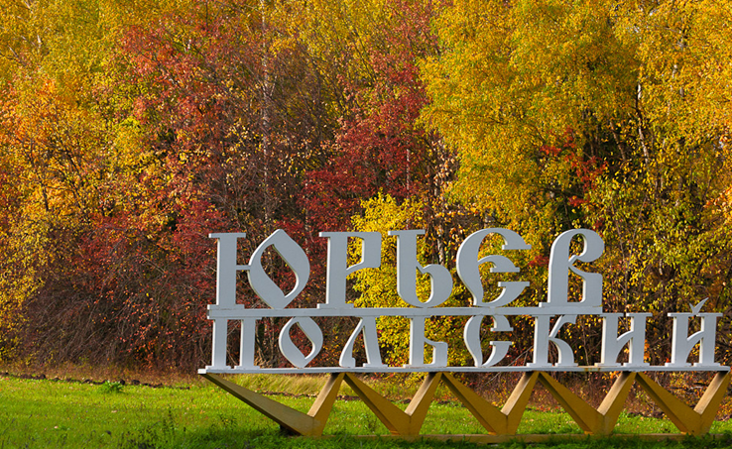
Продвижение брендов и турпродуктов Юрьев-Польского района
Юрьев-Польский район принимает активное участие в различных конкурсах, выставках, форумах:
* Международная туристическая выставка «Интурмаркет-2018» (г. Москва),
* Международная туристская выставка «Отдых 2018» ЦВК «Экспоцентр» (г. Москва),
* Московская международная туристическая выставка «Mitt»,
* Всероссийская семинар-конференция по развитию туризма на селе (Республика Коми),
* Презентация туристского потенциала Юрьев-Польского района в г. Санкт-Петербург,
* Владимирский экономический форум (г. Владимир),
* Ежегодная агрокультурная выставка-ярмарка «Владимирская Русь» (г. Владимир),
* Презентационная экспозиция на Всероссийском молодежном форуме «Территория смыслов на Клязьме» (Камешковский район),
* Фестиваль малых туристских городов (г. Суздаль)

Slide 23
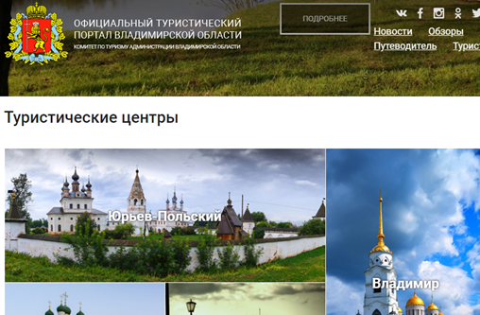
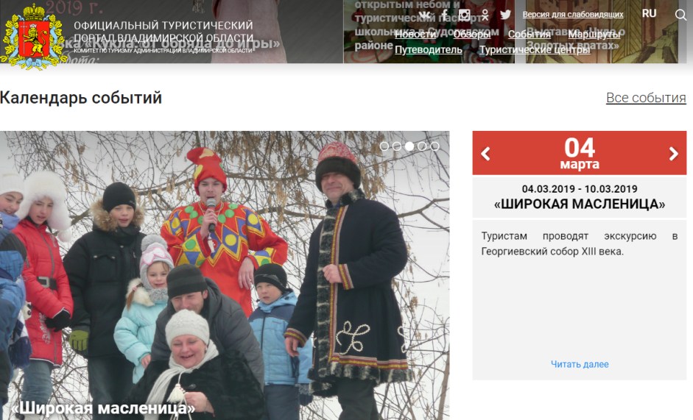
http://vladimirtravel.ru/
https://vladtourism.ru/

Slide 24
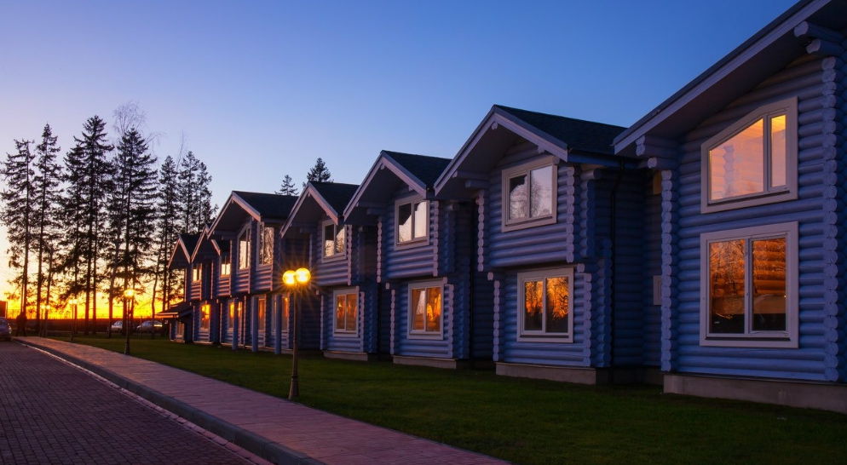
В трех гостиницах города общий номерной фонд составляет 57 номеров. Объекты питания представлены 14 учреждениями с общим количеством посадочных мест на 1000 человек.
В 2017 году открылся новый туристический эко-отель «Золотое кольцо»
в селе Косинское.

Slide 25
МБУК «Шихобаловский СДК» -
«Шихобаловские гуляния»,
«Забавы у лесного озера»

Slide 26
МБУК «Симский СДК» - «Легенды старой усадьбы»,
«Деревенская Масленица», «Святки в усадьбе Голицыных»

Slide 27
МБУК «Горкинский СДК» - «Картинки сельской глубинки»

Slide 28
МБУК «РЦКД» - «День Егорьевой росы»,
«Масленичный Разгуляй в Юрьев-Польском», туристский проект «Медоворот»

Slide 29
МБУК «Юрьев-Польский историко-архитектурный и художественный музей» - промышленный маршрут с посещением фабрики «Авангард» - «Юрьевские полотна»

Slide 32
Спасибо за внимание!

